Slide 1
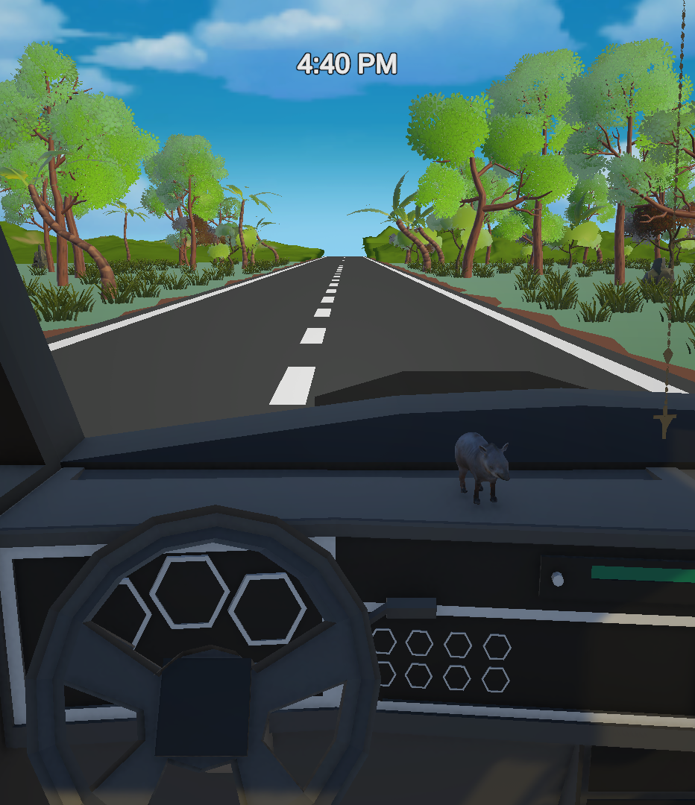
Misión Colombia
Diseño y desarrollo de juego serio para mejorar la capacidad de planificación en niños y adolescentes con TDAH
Autor: Nahia Iglesias Calvo
Director: Alejandro Romero Hernández
Notes:
Interlineado + Números de página

Slide 2

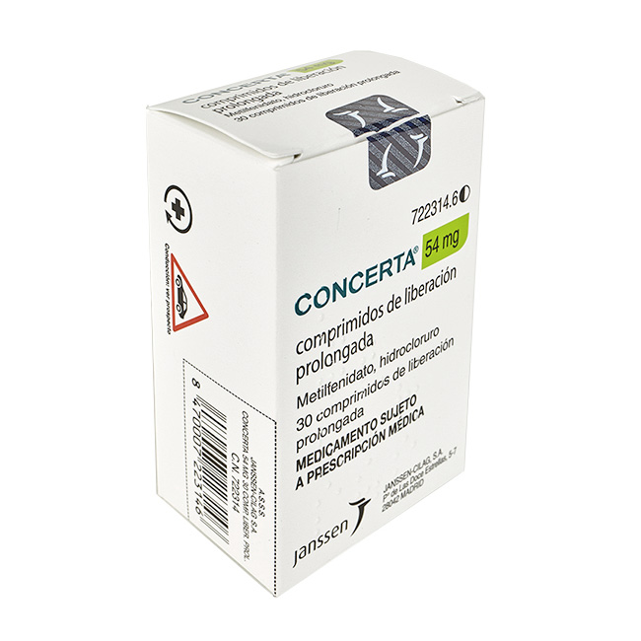

Motivación
01
¿Qué es el Trastorno por Déficit de Atención e Hiperactividad?
Aumento del TDAH en los últimos años
Funciones ejecutivas afectadas
Tratamiento farmacológico
Juegos serios como herramienta
Notes:
Llevarlo a lo personal

Slide 3
Hipótesis
02
Los juegos serios son una herramienta efectiva para mejorar la capacidad de planificación en niños y adolescentes con TDAH
Notes:
Preguntas de investigación??

Slide 4
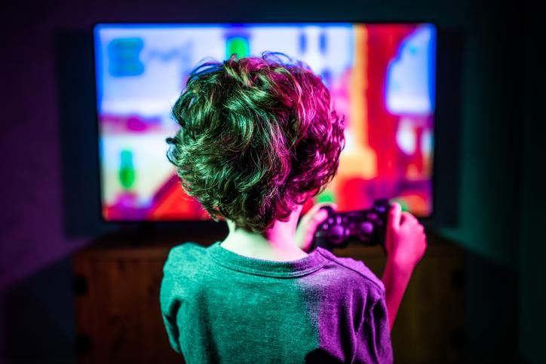
Goals
03
Design and develop a serious game to train planning skills in children and young people with ADHD

Slide 5
Specific objectives
Research planning skills in people with ADHD and similar tools.
Define requirements in collaboration with psychologists.
Design an application to improve planning skills in children and adolescents with ADHD.
Develop the application using Unity.
Adjust the game difficulty through configuration settings.
Collect and analyse data to evaluate the application's effectiveness.

Slide 6
Estado del arte
04

Slide 7

Investigación previa
Trastorno por Déficit de Atención e Hiperactividad
Videojuegos y juegos serios como herramienta
Unity
ACEMATE
Notes:
Tipos de TDAH: Inatento, Hiperactivo, Combinado → Todos afectan en el día a día
Hay varios juegos dirigidos a TDAH pero se centran sobre todo en la atención y no en la planificación. Ejemplo: Plan-It Commander, CogoLand
Unity tiene amplio soporte multiplataforma
Misión Colombia es parte del proyecto ACEMATE, que agrupa varios videojuegos para tratar distintas funciones ejecutivas

Slide 8
Diseño
05

Slide 9


Requisitos previos
Temática de Colombia
Distintas dificultades
Manera de retomar la partida por donde se dejó
Recompensas
Feedback
Plataforma

Slide 10
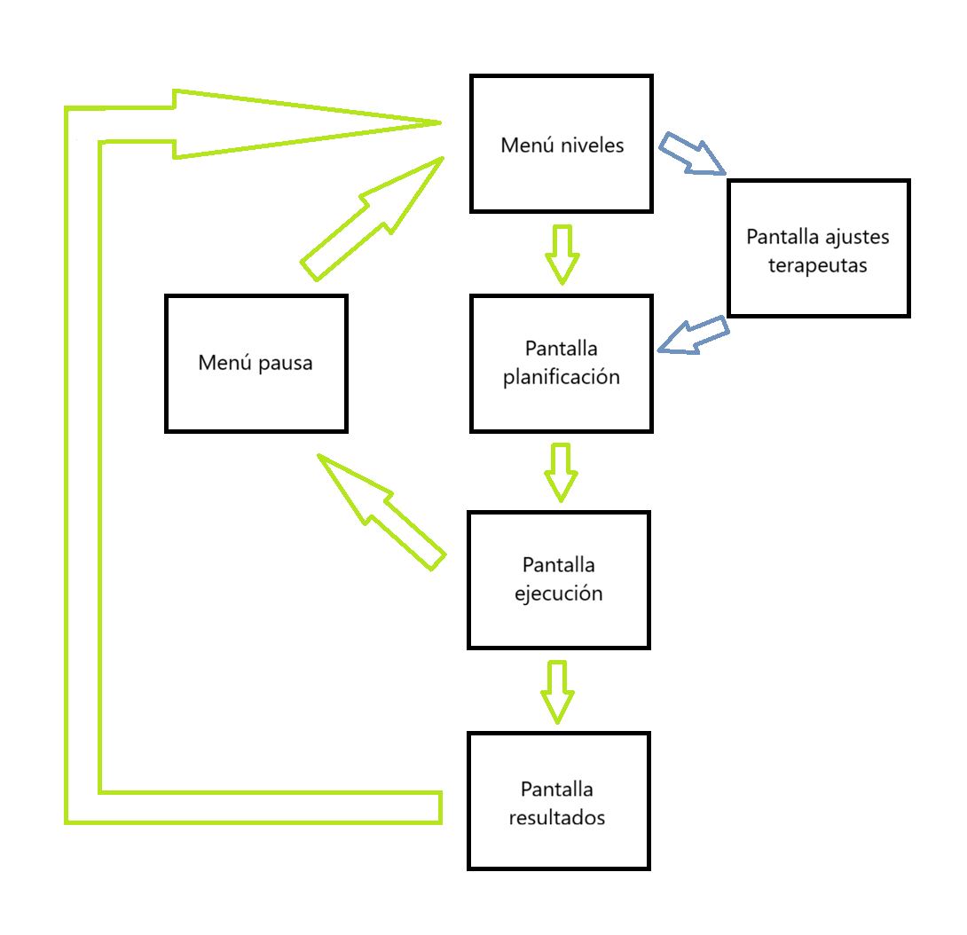
Diseño del juego
5 pantallas:
Menú de niveles
Pantalla de ajustes para terapeutas
Pantalla de planificación
Pantalla de ejecución
Pantalla de resultados

Slide 11
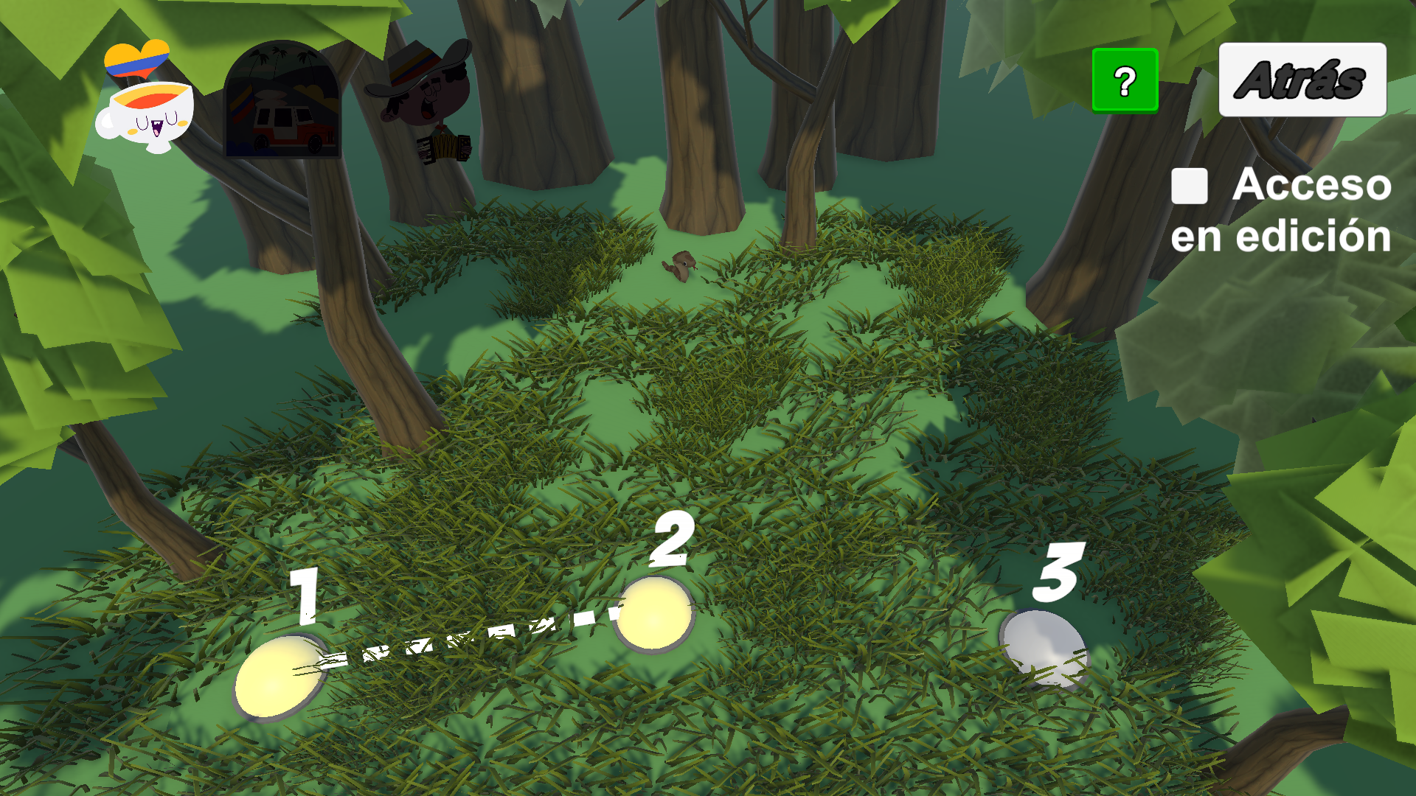
1.Menú de niveles
Tutorial
Niveles
Acceso a configuración
Pegatinas

Slide 12
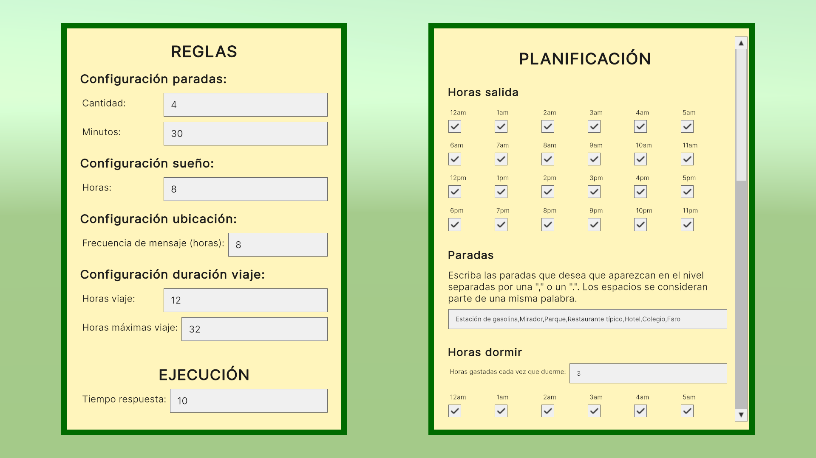
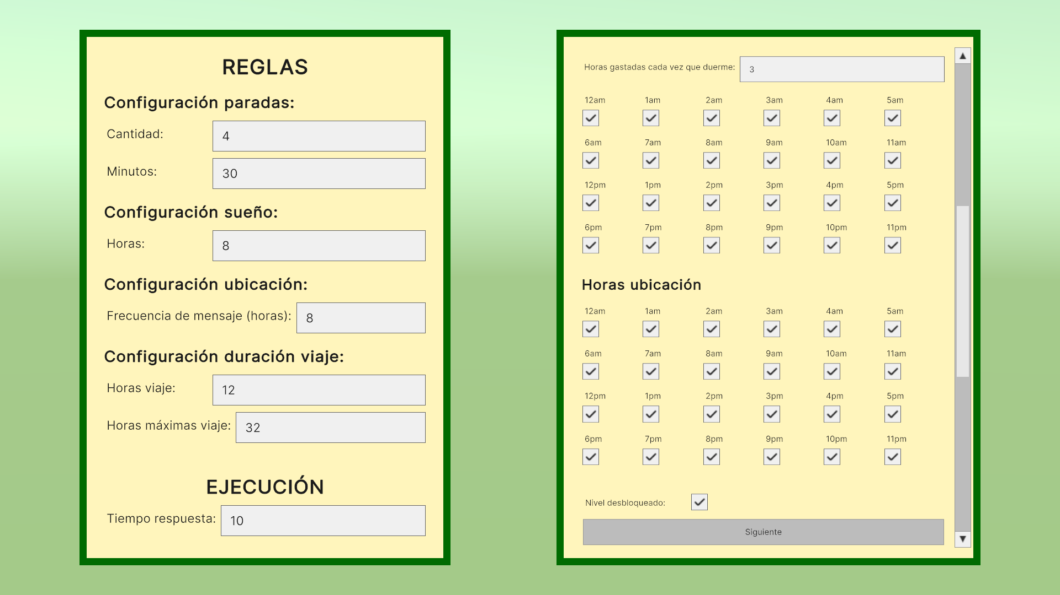
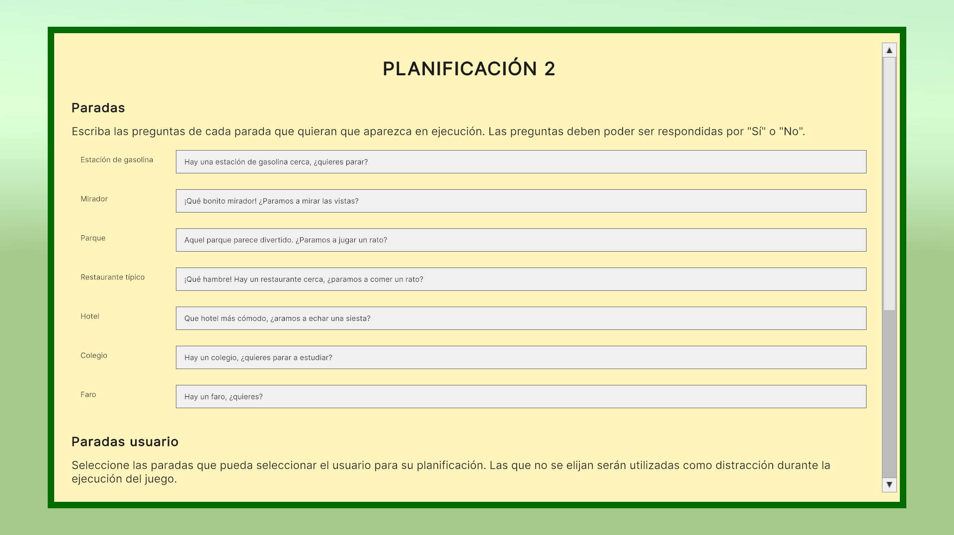
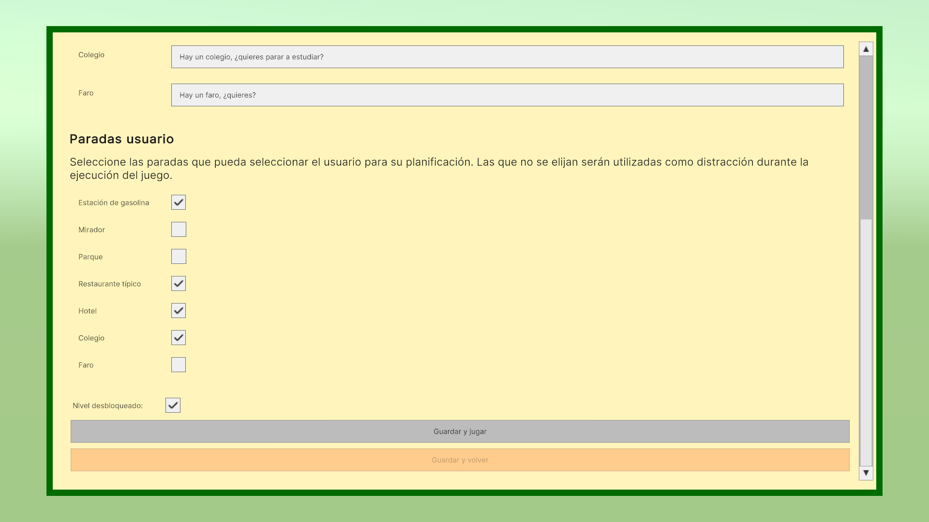
2.Pantalla de configuración
Permite ajustar cada parámetro relacionado con la dificultad del juego

Slide 13
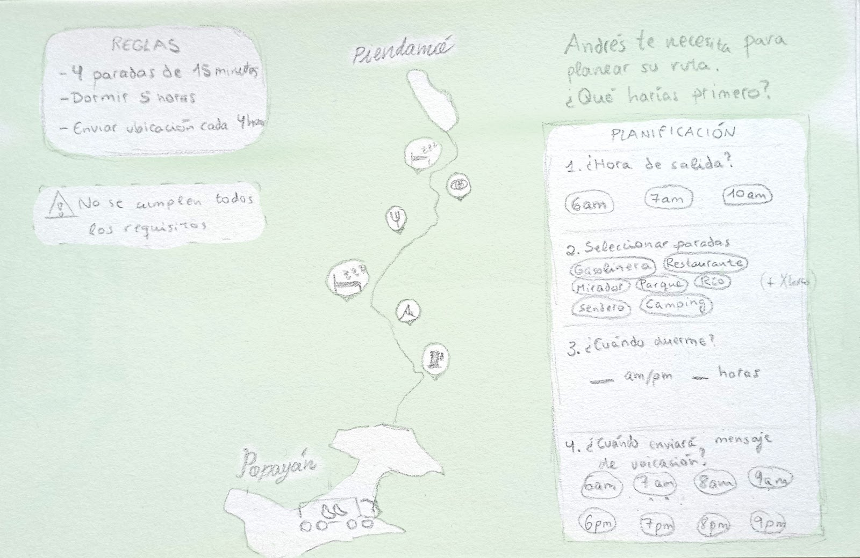
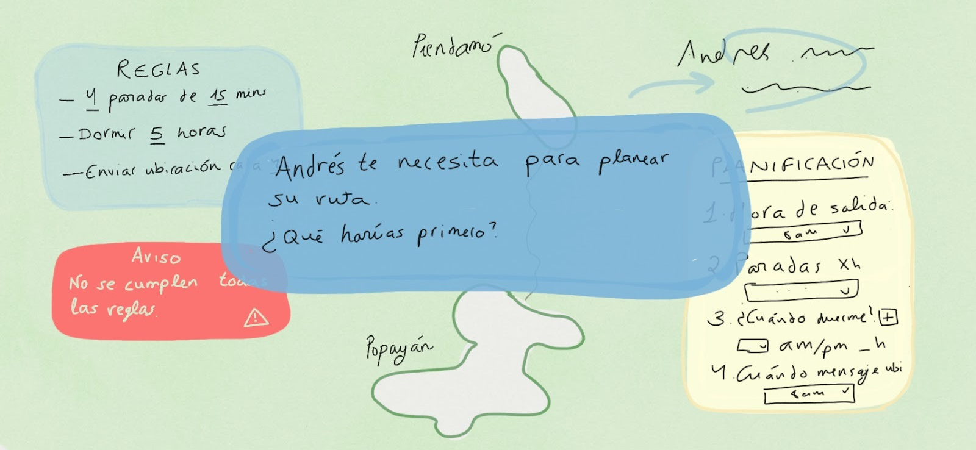
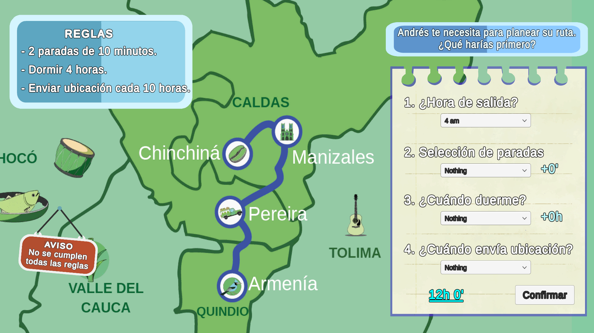
3.Pantalla de planificación
Reglas
Feedback de incumplimiento de reglas
Selección de tareas
Mapa
Notes:
Todo configurable y dificultad adaptada para evitar frustración (La gente con TDAH tiende a llevar mal el fracaso y abandonar), Imágenes diferentes que hacen novedoso el nivel para mantener la atención del niño

Slide 14
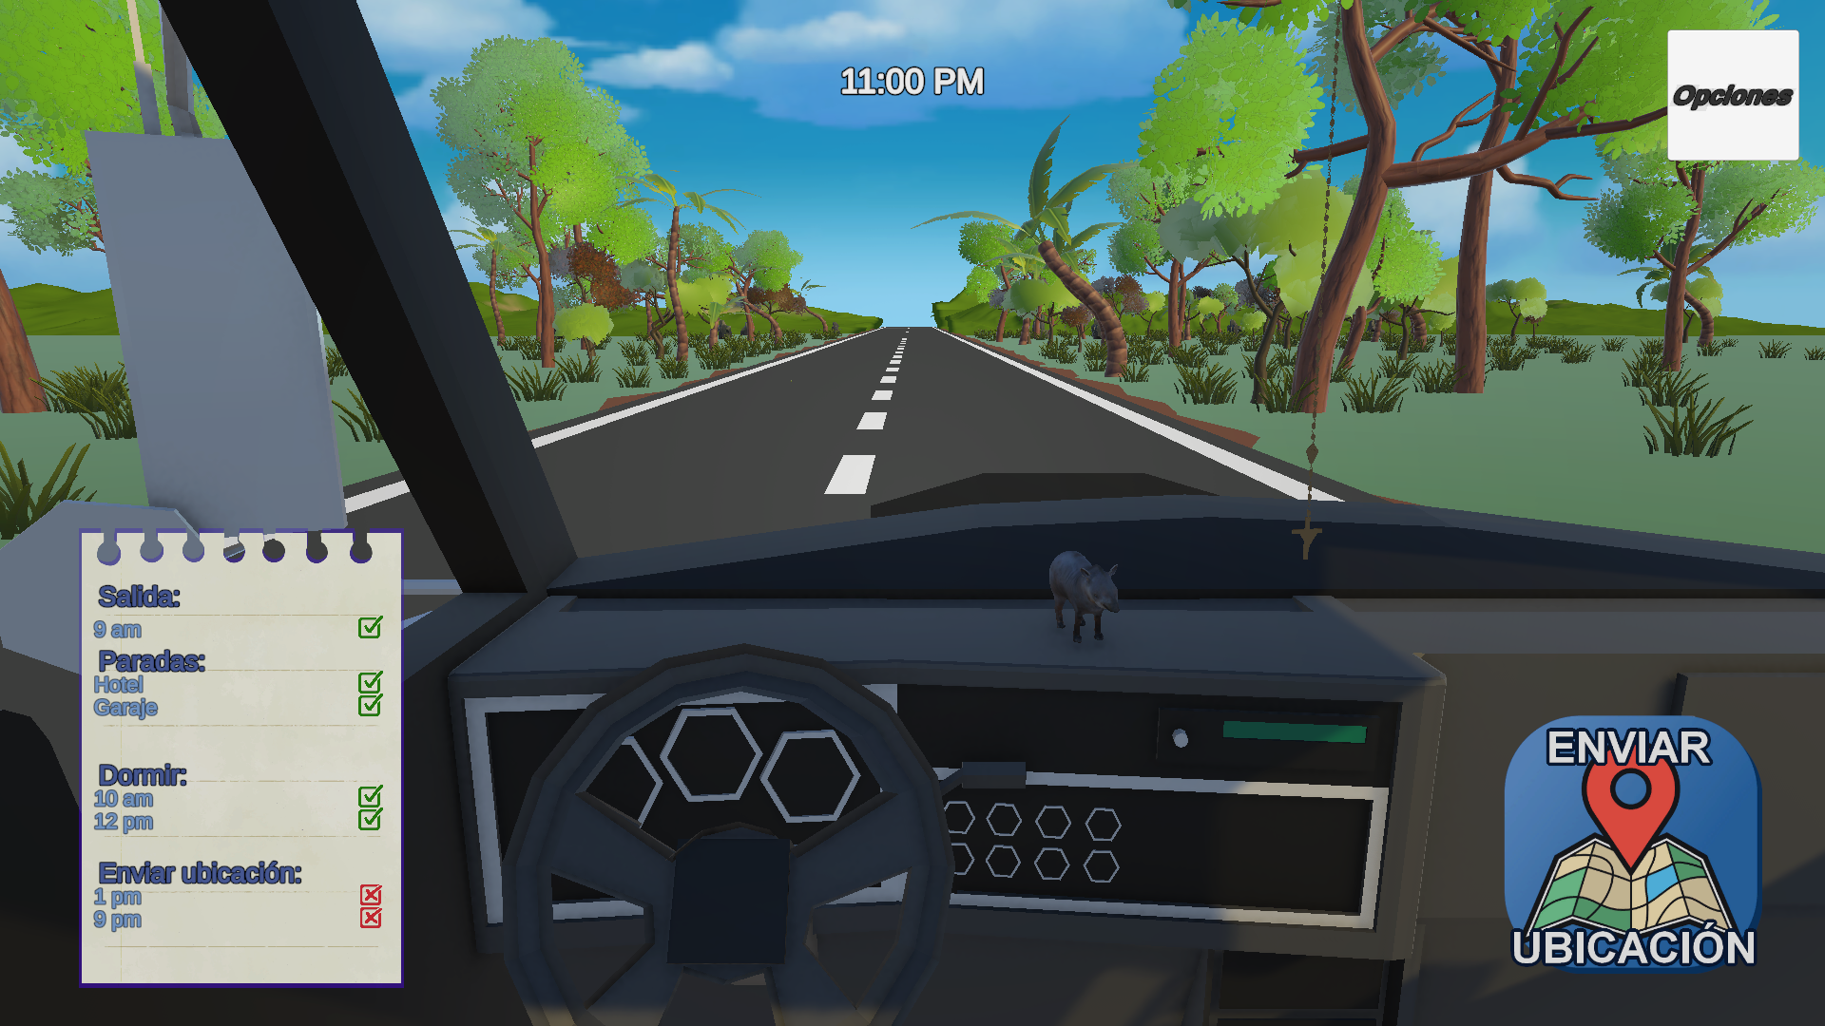
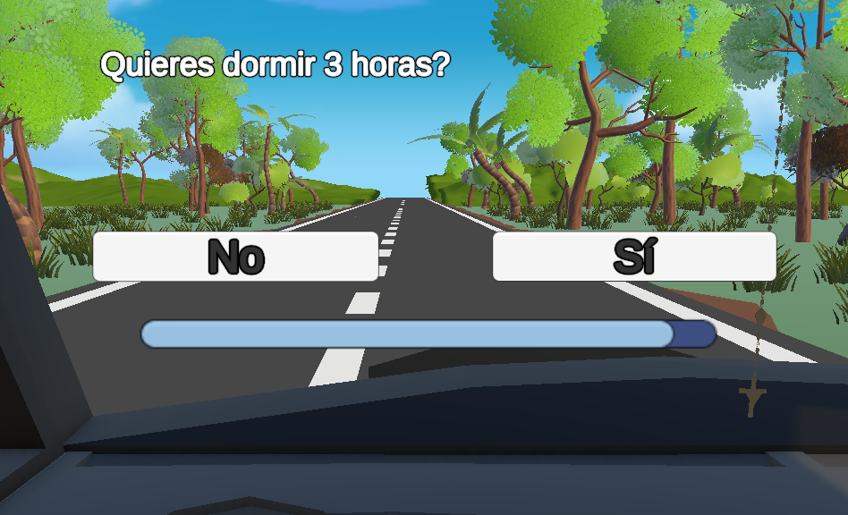
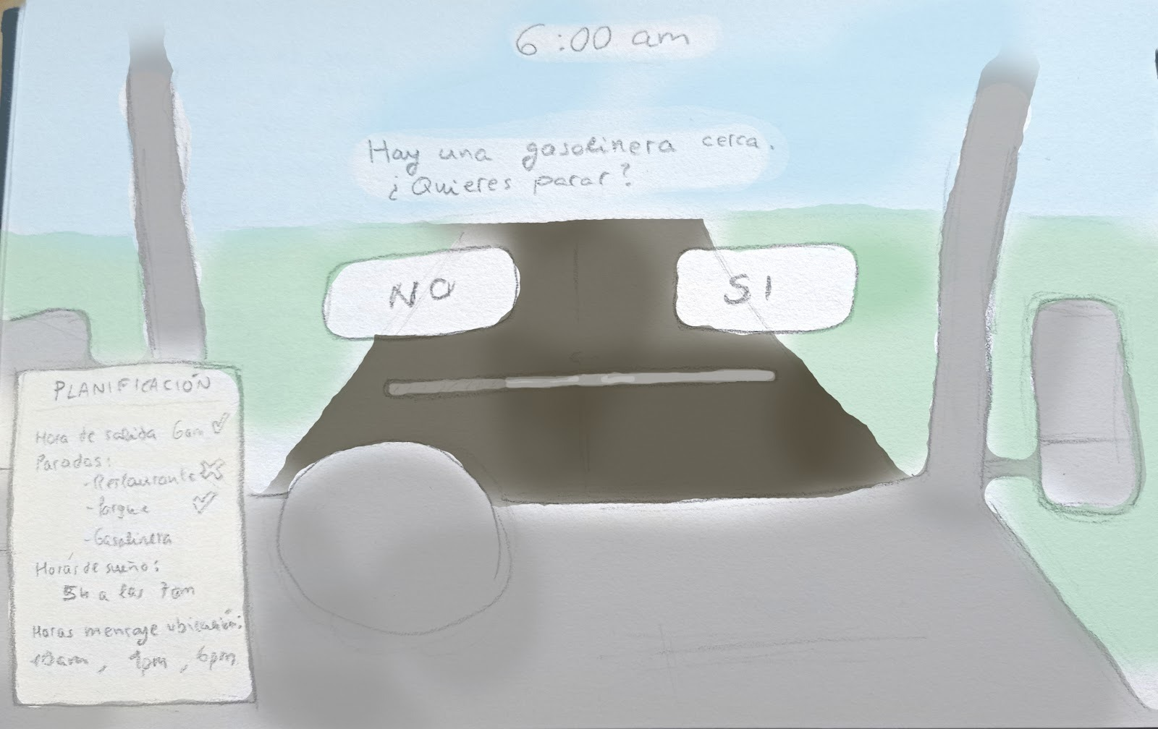
4.Pantalla de ejecución
Tareas de tres tipos
Respuestas correctas e incorrectas
Animaciones

Slide 15
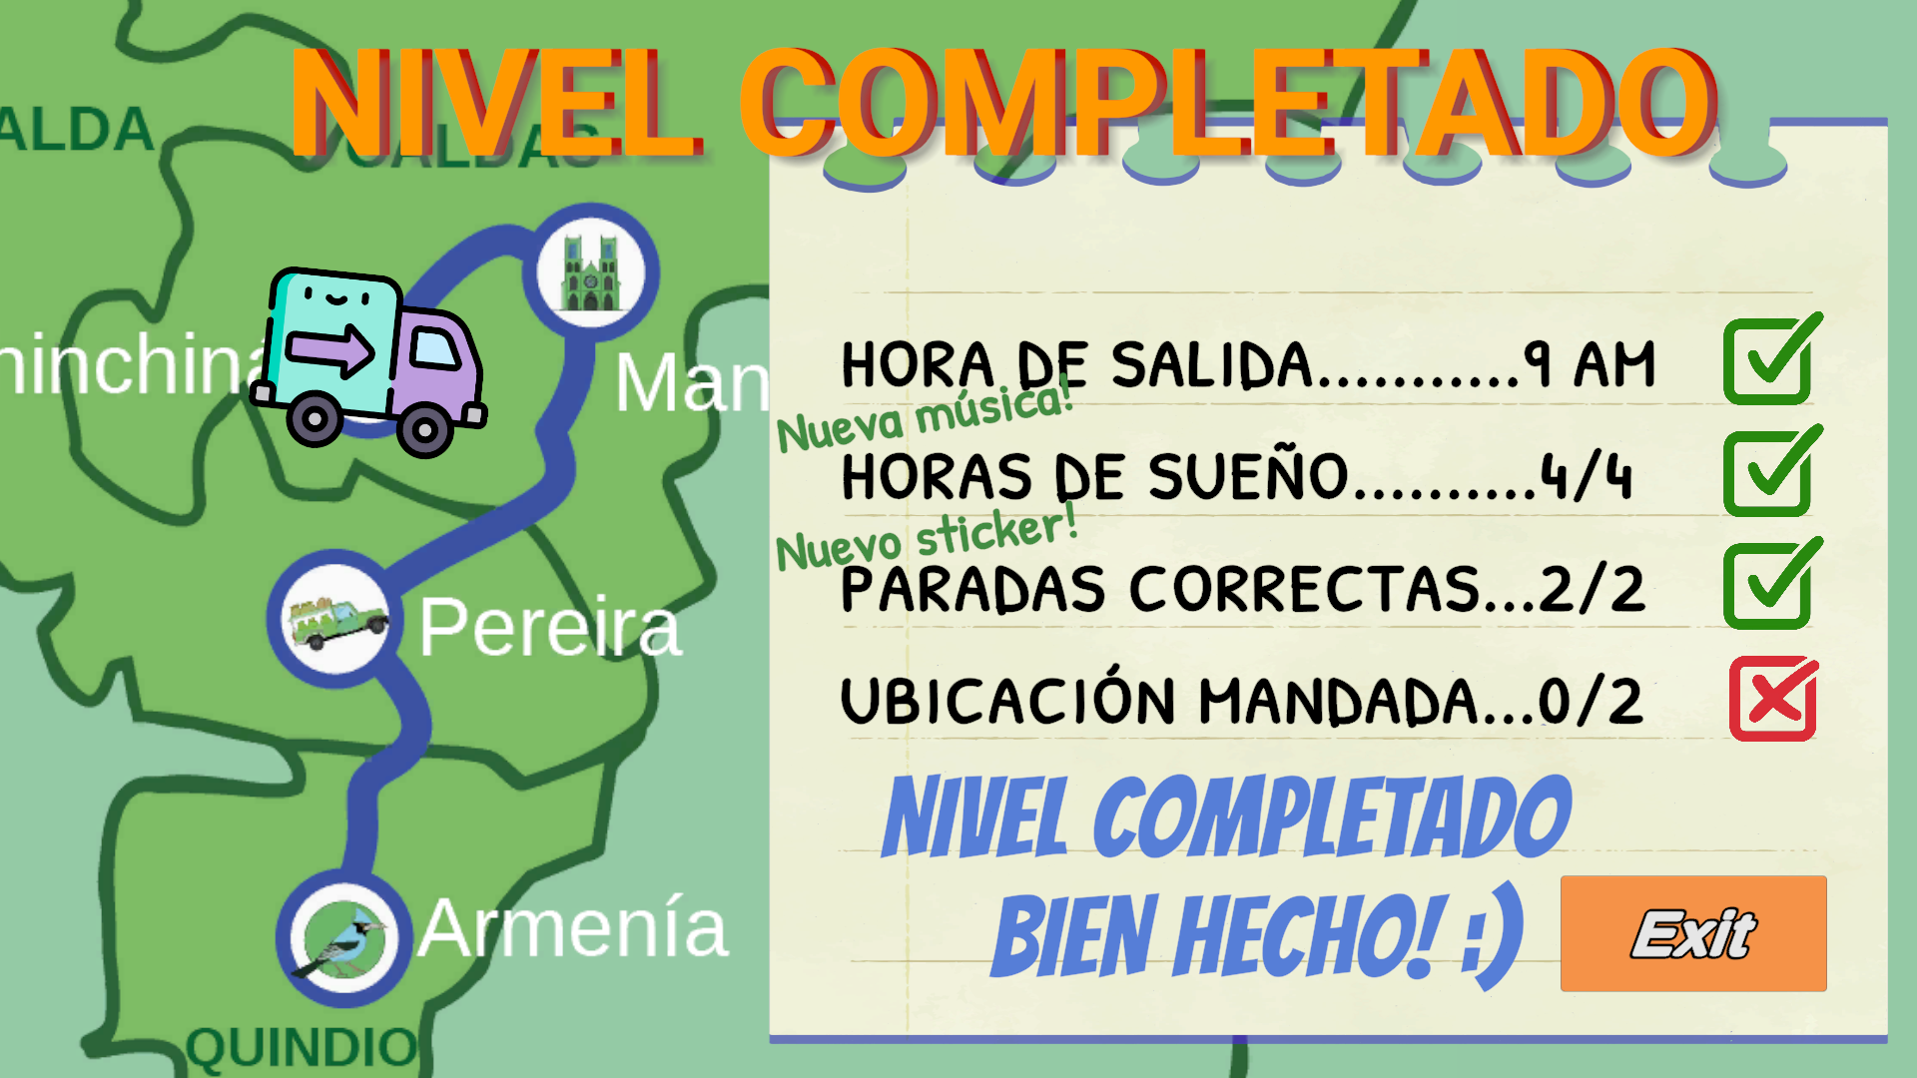
5.Pantalla de resultados
Feedback del nivel
Recompensas conseguidas
Tareas cumplidas de las planificadas

Slide 16
Desarrollo
06

Slide 17
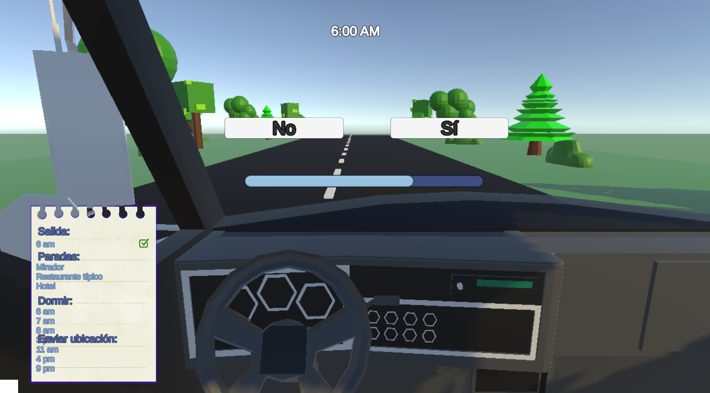
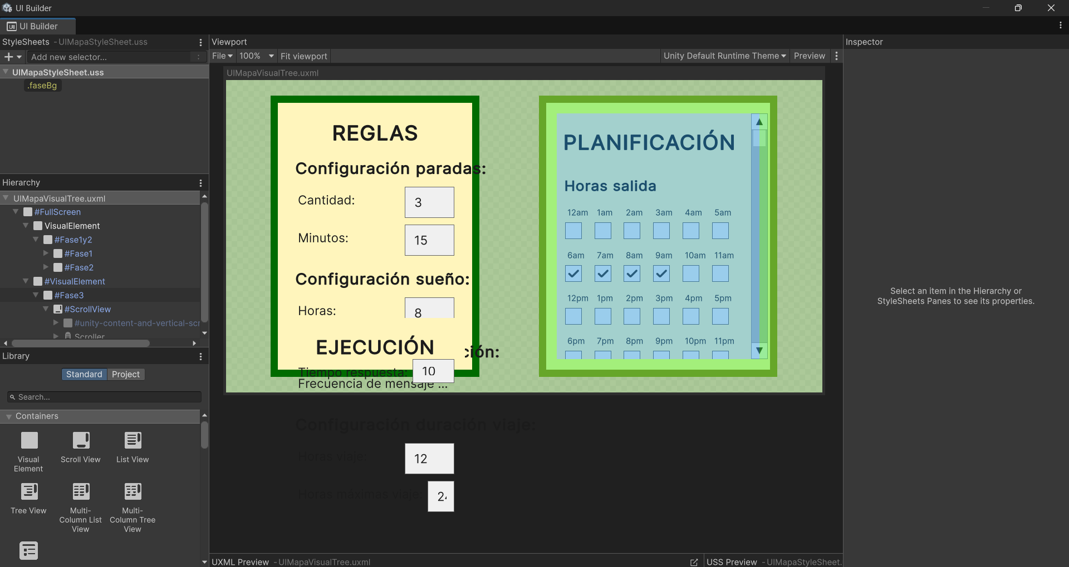
Desarrollo del juego
Unity
Reuniones semanales
Búsqueda de recursos
Desarrollo de escenas y conexión inicial
Blocking de escenas
Elementos interactuables

Slide 18
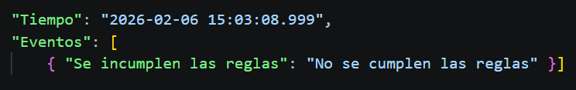
Extracción de datos
Eventos de juego
Se ha desarrollado un módulo de exportación de datos a Json

Slide 19
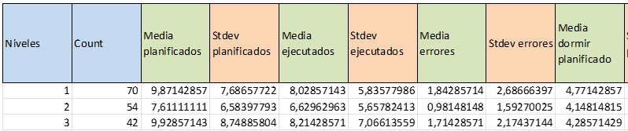
Datos
07
Intento
Nivel
Sesión
Tiempos de reacción
· Tareas planificadas y ejecutadas · Correctos y errores · Tiempos
Notes:
Con los eventos del juego se hicieron medias, desviaciones típicas sobre variables del juego relacionadas con las tareas planificadas correctamente, errores, tiempos y duración, niveles completados… Y todo eso relacionado con cada intento, cada nivel, cada sesión y los tiempos de reacción de las preguntas respondidas. Medias

Slide 20
Pruebas
49 usuarios con TDAH
8-16 años
Colombia
Notes:
En distintas sesiones

Slide 21
Resultados
SESIONES | Tareas planificadas | Tareas ejecutadas | % Aciertos
Sesión 1 | 17,88 | 14,74 | 81,50
Sesión 3 | 31,78 | 26,70 | 84,68
NIVELES | Tiempo de reacción (s) | % Intentos completados
Nivel 1 | 2,89 | 34,29
Nivel 2 | 2,36 | 40,74
Nivel 3 | 2,32 | 61,90
NIVELES | INTENTOS | Duración (s)
Nivel 1 | Intento 1 | 206,90
 | Últimos | 161,75
Nivel 2 | Intento 1 | 256,78
 | Últimos | 206,10
Nivel 3 | Intento 1 | 190,16
 | Últimos | 107,14
% Aciertos | % Reglas respetadas
83,78 | 87,20
55,56 | 75
Notes:
Mayor duración en sesión 3
Sesión: El aumento de tareas y carga de trabajo aumenta pero esto no ha implicado peores resultados, la proporción de errores ha sido inferior en la sesión 3.
Nivel: Mejora en rapidez de respuesta del nivel 1 al nivel 2 y luego se estabiliza. También podría indicar familiarización con las tareas.
Intentos: Disminuye la duración del primer intento a los últimos sin embargo disminuye también el porcentaje de aciertos y reglas respetadas debido a la disminución de casos

Slide 22
Conclusiones
08
Herramienta con potencial para trabajar la capacidad de planificación en personas con TDAH
Los resultados no permiten afirmar que las habilidades desarrolladas se transfieran a situaciones de la vida cotidiana
Limitaciones:
Análisis de datos de los intentos
Tutorial jugable
Amplio rango de edad
No estar presente durante la realización de las pruebas
Notes:
Los resultados obtenidos permiten considerar el videojuego como una herramienta con potencial para el trabajo de la capacidad de planificación. Sin embargo, los resultados no permiten afirmar que las habilidades desarrolladas se transfieran a situaciones de la vida cotidiana.

Slide 23
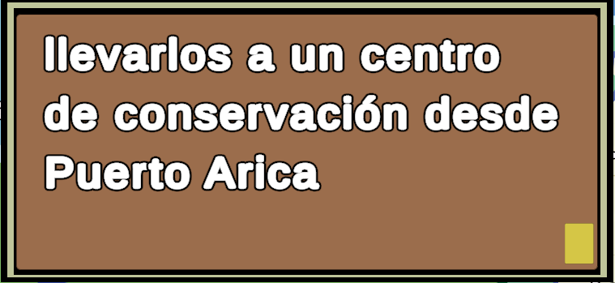
Trabajo futuro
Pruebas con jugadores en presencia de los desarrolladores
Tutorial jugable
Narración mediante voz para los textos e instrucciones
Grupos de edad más homogéneos
Análisis individualizado de los intentos
Mayor variedad de animaciones y estética diferente por cada nivel

Slide 24
¡Muchas gracias!
Fin
Imágenes:
https://cruzdepiedra.es/funciones-ejecutivas-habilidades-para-la-vida-y-el-aprendizaje/
https://www.linkedin.com/company/acematealianza/posts/?feedView=all
https://www.farmaciasjulios.com/producto/concerta-54mg-tratamiento-de-liberacion-prolongada-para-el-tdah/
https://www.revistaeyn.com/tecnologia-cultura-digital/los-ninos-gamers-muestran-mejor-rendimiento-cognitivo-ED10643474
https://www.flaticon.es/icono-gratis/medicamento_883407
Nahia
nahigles@ucm.es

